Slide 1
Имя прилагательное
Что дают человеку знания по теме
« Имя прилагательное ?»

Slide 3
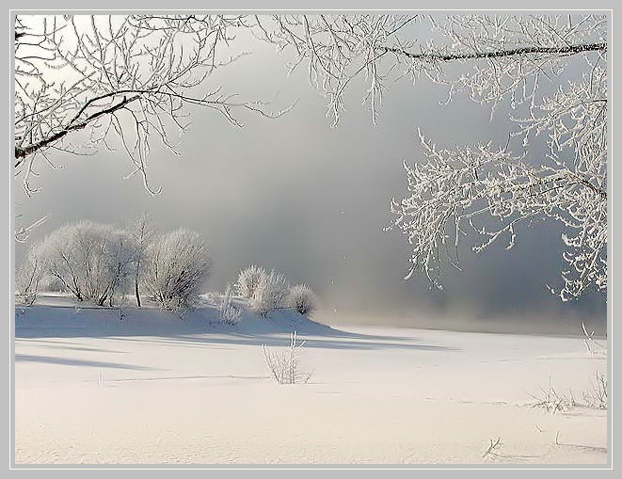
Снег (какой?)
* Пушистый
* Искристый
* Великолепный
* Белый
* Серебристый

Slide 4
Вставить пропущенные окончания
ое
ее
Было ясн.. летн.. утро. Светило ярк.. солнце. По син… небу плыла лёгк.. тучка. С ближн… поля поднялись крикл… гуси. Они понеслись к светл…. озеру. Раздался выстрел с крут… берега. Стая с криком полетела к тёмн… лесу.
ое
ему
ая
его
ивые
ому
ого
ому

Slide 5
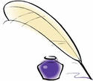
Разделите словосочетания на три группы
от родного дома,
яркого солнца,
белого снега,
без чистой тетради,
у берёзовой рощи,
из глубокого озера.

Slide 6
Мужской род
от родного дома
белого снега

Slide 7
женский род
без чистой тетради
у берёзовой рощи

Slide 8
Средний род.
яркого солнца
из глубокого озера
-По какому признаку разделили
словосочетания?
-Что у них общего?
(родительный падеж)

Slide 9
Поставьте словосочетания ж.р. В дательный и предложные падежи

Slide 10
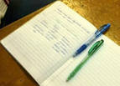
Дательный падеж
дать берёзовой роще
дать чистой тетради

Slide 11
Предложный падеж
о берёзовой роще
о чистой тетради
-Что вы заметили?
-Как же определить падеж прилагательного женского рода?

Slide 12
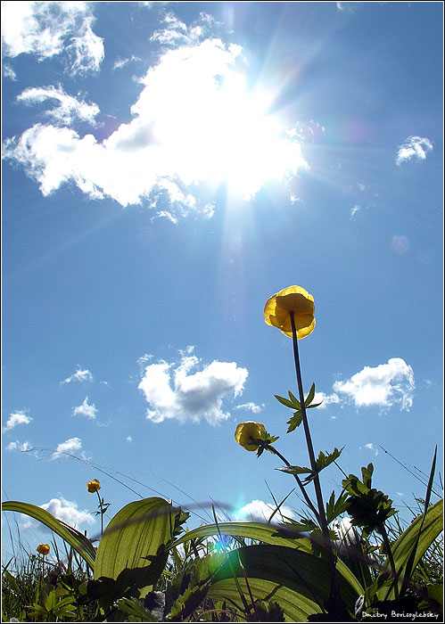
Красота, точность, правильность речи
Здравствуй, солнце !
Здравствуй, небо
Здравствуй, ветерок!
Здравствуй, дружок !
Мы живём в родном краю,
Я вас всех приветствую!
золотое
голубое!
лёгкий
миленький

Slide 13
Что дают человеку знания по теме «Имя прилагательное»?
Красоту, правильность, точность устной и письменной речи.
Грамотное, орфографическое письмо.
Успешное обучение в
следующих классах.

Slide 14
Имя прилагательное очень важно знать,
Имя прилагательное
надо понимать

Slide 15
молодцы! Спасибо за урок.

Slide 16
Ресурсы Интернета:
http://www.artleo.com/spring/page/3/
http://kolyan.net/uploads/posts/2009-09/thumbs/1253125542_flowers_igor_nko_44.jpg
http://obojdi.ucoz.ru/pictures/raduga/7/849587.jpg
Картинки www.yandex.ru
Список использованных источников
Канакина В.П.Учебник русского языка 4 класс.
Ушаков Н.Н. Занимательная грамматика. М.,1996.
Фридман Л.М. Формирование познавательных интересов у школьников. М., 1984.

